Slide 1
Unidad 1: Mis amigos y yo

Slide 2
Unit 1: My friends and I (Mis amigos y yo)
Section 1: What are you like? (¿Cómo eres?)
Objectives:
1. Personal pronouns 2. Verb to be(Ser) 3. Adjectives (traits)
4. Definite and indefinite articles
MYP Question: How does our social environment shape who we are,
what we do, and how we do things?
Significant Concept: Our social envioronment is a determinant factor
on how our lives turn out.
AOI:
Health and Social Education 2. Environment

Slide 3
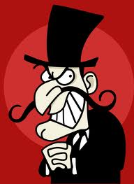
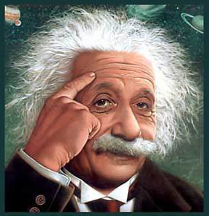
(Question) ¿Cómo eres?
Character Traits
(Answer) Soy ________________ .

Slide 4
¿Cómo eres?
Soy alegre.

Slide 5
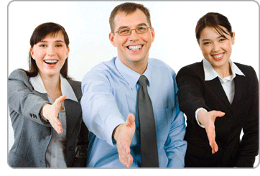
¿Cómo eres?
Soy amistoso.

Slide 6
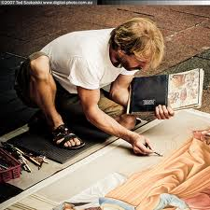
¿Cómo eres?
Soy artístico.

Slide 7
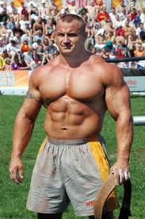
¿Cómo eres?
Soy atlético.

Slide 8
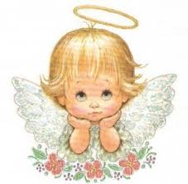
¿Cómo eres?
Soy buena.

Slide 9
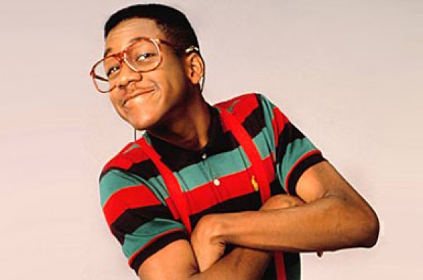
¿Cómo eres?
Soy cómico.

Slide 10
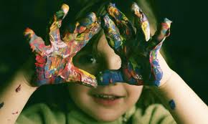
¿Cómo eres?
Soy creativa.

Slide 11
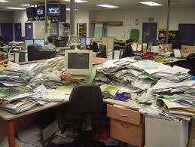
¿Cómo eres?
Soy desorganizado.

Slide 12
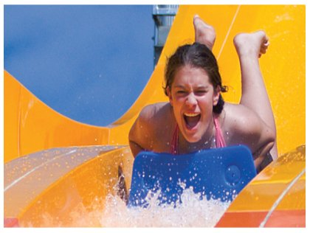
¿Cómo eres?
Soy divertida.

Slide 13
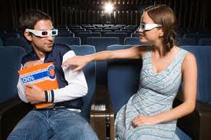
¿Cómo eres?
Soy egoísta.

Slide 14
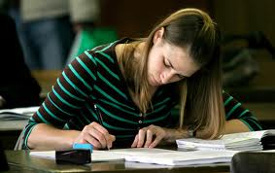
¿Cómo eres?
Soy estudiosa.

Slide 15
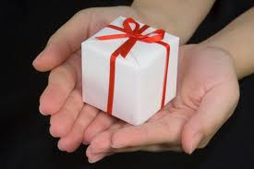
¿Cómo eres?
Soy generoso.

Slide 16
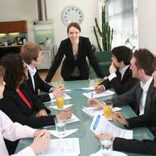
¿Cómo eres?
Soy independiente.

Slide 17
¿Cómo eres?
Soy inteligente.

Slide 18
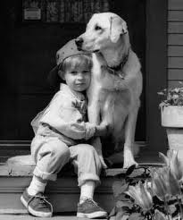
¿Cómo eres?
Soy leal.

Slide 19
¿Cómo eres?
Soy malo.

Slide 20
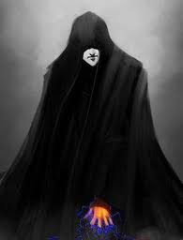
¿Cómo eres?
Soy misterioso.

Slide 21
¿Cómo eres?
Soy organizado.

Slide 22
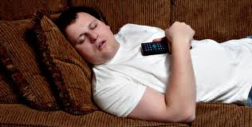
¿Cómo eres?
Soy perezoso.

Slide 23
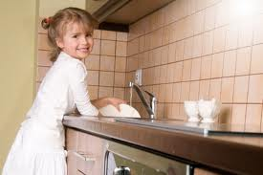
¿Cómo eres?
Soy responsable.

Slide 24
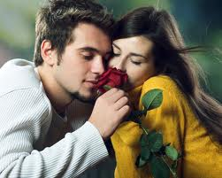
¿Cómo eres?
Soy romántica.

Slide 25
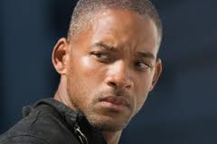
¿Cómo eres?
Soy serio.

Slide 26
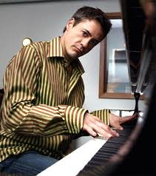
¿Cómo eres?
Soy talentoso.

Slide 27
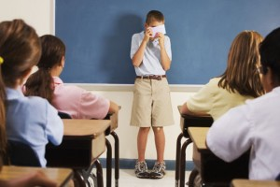
¿Cómo eres?
Soy tímido.

Slide 28
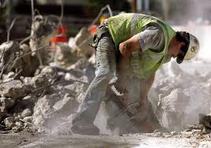
¿Cómo eres?
Soy trabajador.

Slide 29
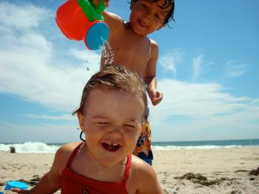
¿Cómo eres?
Soy travieso.

Slide 30
Repaso: character traits
Lamina 4
.

Slide 31
Now we are going to study some physical traits.

Slide 32
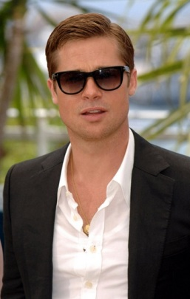
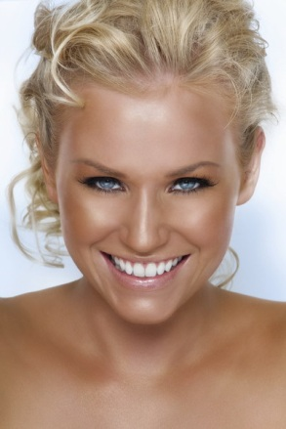
(Question) ¿Cómo eres?
Physical Traits
(Answer) Soy ________________ .

Slide 33
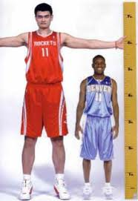
¿Cómo eres?
Soy alto.

Slide 34
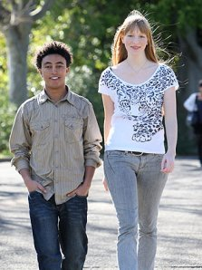
¿Cómo eres?
Soy bajo .

Slide 35
¿Cómo eres?
Soy bonita y rubia .

Slide 36
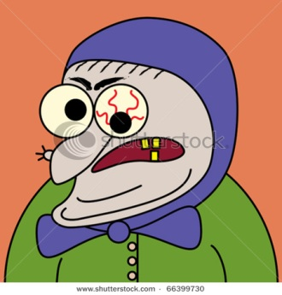
¿Cómo eres?
Soy fea y vieja .

Slide 37
¿Cómo eres?
Soy guapo.

Slide 38
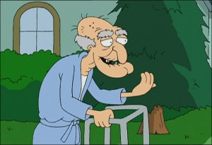
¿Cómo eres?
Soy feo y viejo .

Slide 39
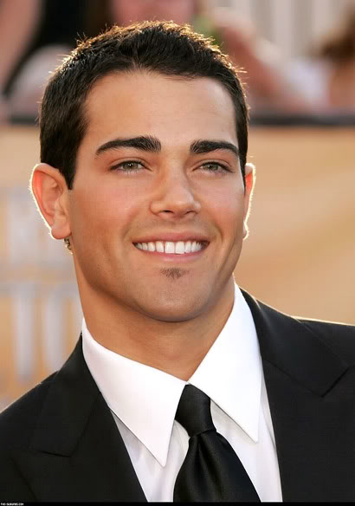
¿Cómo eres?
Soy joven y tengo el pelo negro.

Slide 40
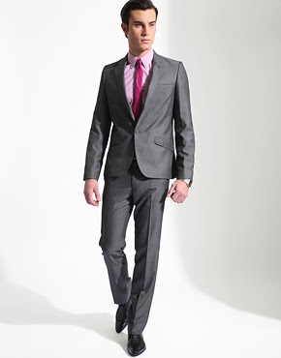
¿Cómo eres?
Soy delgado .

Slide 41
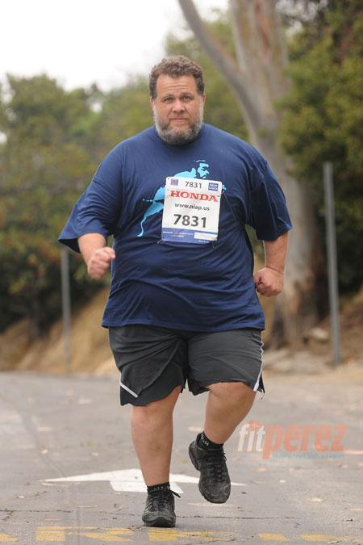
¿Cómo eres?
Soy gordo .

Slide 42
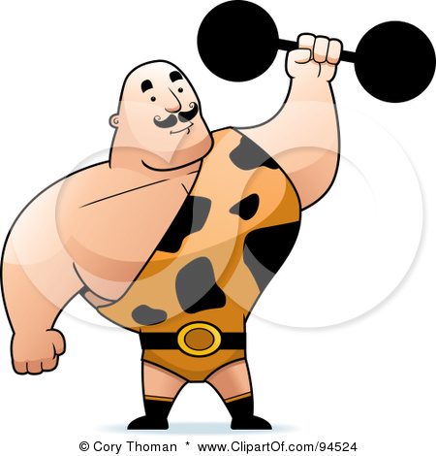
¿Cómo eres?
Soy fuerte .

Slide 43
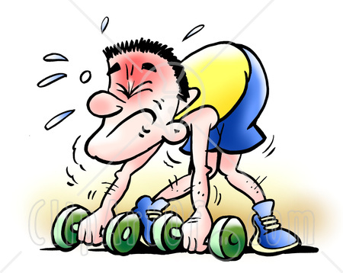
¿Cómo eres?
Soy débil .

Slide 44
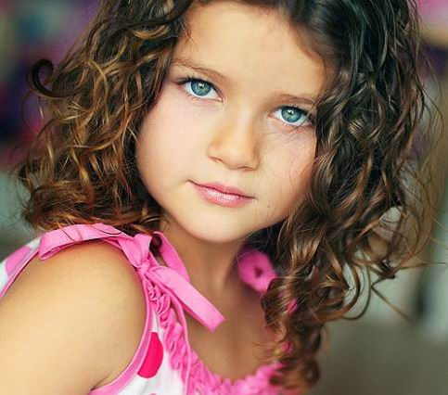
¿Cómo eres?
Tengo el pelo rizado y los ojos azules.

Slide 45
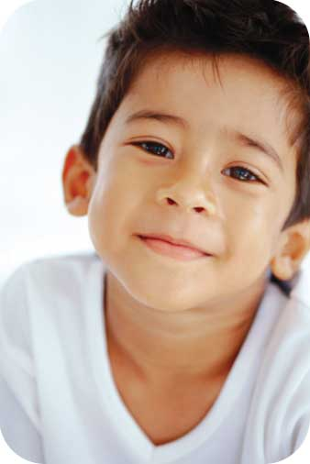
¿Cómo eres?
Tengo los ojos marrones.

Slide 46
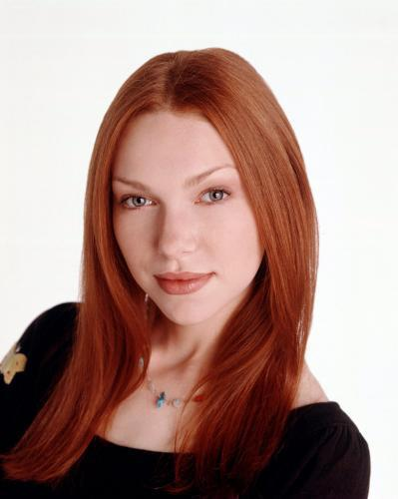
¿Cómo eres?
Soy pelirroja y tengo el pelo liso .

Slide 47
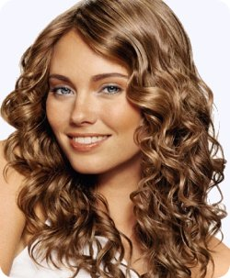
¿Cómo eres?
Soy bella y tengo el pelo rizado .

Slide 48
Now we are going to review the following:
Subject pronouns (pronombres personales)
Verb to be (Verbo ser)
Verb to have (verbo tener)
Adjectives (Adjetivos)
Definite and indefinite articles (Artículos
definidos e indefinidos)
6. Verb to live (Verbo vivir)

Slide 49
Pronombres Personales:
Singular
Yo I
tú/usted (formal) you
él he
ella she
Plural
nosotros we
vosotros (Spain) You (plural/informal)
ustedes you all
ellos/ellas they

Slide 50
Verbo ser (to be/irregular).
The verb (Ser) is used when you want to:
1. Identify yourself
Yo soy Carlos. Yo soy Samantha.
2. Express your profession or occupation
Yo soy un doctor. Yo soy un estudiante.
3. Express a quality that is pretty much permanent
Yo soy inteligente. Yo soy alto. Yo soy organizado.

Slide 51
Verbo ser (to be/irregular)present
Singular
Yo soy
tú eres
él/ella es
usted (formal) es
Plural
nosotros somos
vosotros (Spain) sois
ustedes son
ellos/ellas son

Slide 52
Verbo tener (to have/irregular).
The verb (tener) is used when you want to:
1. Express possession
Yo tengo un lápiz. Yo tengo un hermano.
2. Say your age
Yo tengo quince años.
3. Express certain types of physical traits
Yo tengo el pelo rubio. Yo tengo ojos negros.

Slide 53
Verbo tener(to have/irregular)present
Singular
Yo tengo
tú tienes
él/ella tiene
usted (formal) tiene
Plural
nosotros tenemos
vosotros (Spain) tenéis
ustedes tienen
ellos/ellas tienen

Slide 54
Adjetivos (Adjectives)
Adjectives are used to describe and are
written after the noun.
1. Masculine and singular
Ella tiene un hermano serio.
2. Masculine and plural
Ella tiene dos hermanos serios.
3. Femenine and singular
Ella tiene una cartera blanca.
4. Femenine and plural
Ella tiene dos carteras blancas.

Slide 55
Artículos(Articles)
In Spanish there are (2) words for (a).
1. Masculine and singular (a)
Ella tiene un carro. She has a car.
2. Femenine and singular (a)
Ella tiene una cartera. She has a purse.

Slide 56
Artículos(Articles)
In Spanish there are (2) words for (some).
1. Masculine and plural (some)
Ella tiene unos carros. She has some cars.
2. Femenine and plural (some)
Ella tiene unas carteras. She has some purses.

Slide 57
Artículos(Articles)
In Spanish there are (4) words for (the).
1. Masculine and singular (the)
Ella tiene el carro. She has the car.
2. Femenine and singular (the)
Ella tiene la cartera. She has the purse.
3. Masculine and plural (the)
Ella tiene los carros. She has the cars.
4. Femenine and plural (the)
Ella tiene las carteras. She has the purses.

Slide 58
Verbo Vivir (to live/regular)present
Singular
Yo vivo
tú vives
él/ella vive
usted (formal) vive
Plural
nosotros vivimos
vosotros (Spain) vivís
ustedes viven
ellos/ellas viven

Slide 59
The next slide has a dialogue that puts into practice several of the language functions and vocabulary we have learned so far. It is a conversation between Ana and Luis at a café.
Ana
Luis

Slide 60
Ana: Hola.
Luis: Hola. ¿Cómo estás?
Ana: Bien. ¿Y tú?
Luis: Excelente. ¿Cómo te llamas?
Ana: Soy Ana. ¿Y tú?
Luis: Me llamo Luis. Es un placer.
Ana: Igualmente. ¿De dónde eres?
Luis: Soy de Colombia. ¿Y tú?
Ana: Soy de Chile. ¿Cuántos años tienes?
Luis: Tengo diecisiete años. ¿Y tú?
Ana: Tengo veintitrés años. ¿Dónde vives?
Luis: Vivo en Seúl.
Ana: ¡Yo vivo en Busan!
Luis: ¿Cuál es tu número de teléfono?
Ana: No tengo teléfono pero si tengo
un correo electrónico. ¿Lo quieres?
Luis: Por favor. ¿Cuál es tu correo?
Ana: Es anabonita@hotmail.com
Luis: Gracias. ¿Quieres mi correo?
Ana: Sí, por favor.
Luis: Es luisguapo@hotmail.com
Ana: Tu correo es muy cómico.
Luis: Tu correo también.
Ana: Luis, ¿Cómo eres?
Luis: Soy un chico divertido, trabajador, responsable, amistoso, artístico y muy romántico . ¿Y tú?
Ana: No sé. Dime tú.
Luis: Eres una chica amistosa, divertida, inteligente, talentosa, independiente y muy romántica.
Ana: Gracias, Luis. Eres muy generoso.
Luis: De nada. Adiós, Ana.
Ana: Hasta pronto. ¡Escríbeme!

Slide 61
Now we are going to review the following:
Verb to be (verbo estar)
2. Possessive nouns (pronombres posesivos)
3. Verb to do (verbo hacer)

Slide 62
Verbo estar( to be/regular).
The verb (Estar) is used when you want to:
1. Expresses location or shows where you are
Yo estoy en Busan. Yo estoy en la escuela. Estoy en
mi casa. Estoy en el carro. Estoy afuera.
2. Express a quality that is not permanent through
time
Yo estoy cansado. Yo estoy alegre. Yo estoy triste.
Estoy aburrido. Estoy emocionado.

Slide 63
Verbo estar(to be/regular)present
Singular
Yo estoy
tú estás
él/ella está
usted (formal) está
Plural
nosotros estamos
vosotros (Spain) estáis
ustedes están
ellos/ellas están

Slide 64
Usa el verbo ser/estar en el presente.
Yo ______ muy cansado ahora.
Ellos ______ estudiantes en mi escuela en Corea.
Tú ______ una persona muy inteligente.
Nosotros ________ altos y atléticos.
Ella ______ en la fiesta con su amiga.
El ______ el mejor doctor de esta ciudad.
Ustedes ______ en el avión más moderno del mundo.
Usted _______ un profesional en esta organización.
Ella ______en una universidad con muchos estudiantes.
El señor _______ en la estación del tren.
Los chicos _______ muy emocionados.
Las modelos de Hugo Boss ______ en Francia ahora.
estoy
son
eres
somos
está
es
están
es
está
está
están
están

Slide 65
Pronombres Posesivos:
Singular
mi my
tu/su (formal) your
su his
su her
Plural
nuestro our
vuestro(Spain) Your (plural/informal)
su your
su their

Slide 66
Verbo Hacer( to do) present
Singular
Yo hago (irregular)
tú haces
él/ella hace
usted (formal) hace
Plural
nosotros hacemos
vosotros (Spain) hacéis
ustedes hacen
ellos/ellas hacen

Slide 67
The next slide has a dialogue that puts into practice some new language functions and vocabulary. It is a conversation between José and Lola in town square in Bogota, Colombia.
Lola
José

Slide 68
Lola: Buenos días.
José: Buenos días. ¿Qué tal?
Lola: Bien. ¿Y tú?
José : Muy bien. ¿Cómo te llamas?
Lola: Me llamo Lola. ¿Y tú?
José : Me llamo José. Mucho gusto.
Lola: Encantada. ¿De dónde eres?
José : Soy de Brasil. ¿Y tú?
Lola: Soy de Argentina. ¿Cuántos años tienes?
José : Tengo 17 años. ¿Y tú?
Lola: Tengo 16 años. ¿Cuándo es tu cumpleaños?
José : Mi cumpleaños es el 23 de enero.
Lola: ¡Mi cumpleaños también es el 23 de enero!
José : ¡Que coincidencia! ¿Cuántos idiomas hablas?
Lola: Hablo tres idiomas? Hablo inglés,
francés, e italiano. ¿Y tú?
José : Yo hablo cuatro idiomas. Hablo
inglés, español, alemán, y ruso.
Lola: ¿Y tú que haces?
José : Yo soy estudiante en una escuela internacional en Caracas, Venezuela. ¿Y tú?.
Lola: Soy estudiante en una escuela internacional en Panamá.
José : ¿Qué haces aquí en Bogotá?
Lola: Estoy en Bogotá porque tengo un curso. ¿Y tú?
José : También estoy aquí porque tengo un curso. ¿Cómo te sientes con tu curso?
Lola: Estoy un poco aburrida. ¿Y tú?
José : Estoy muy emocionado con mi curso. ¡Mi curso es excelente! Buena suerte en tu curso.
Lola: Gracias. Igualmente. Hasta pronto.
José : Chao.

Slide 69
Usa el artículo correcto (la, las, el, los, un, unos, una, unas)
______ carro es grande y es muy rápido.
______ chica es alta, rubia e inteligente.
______ páginas en Internet son mías.
______ soldados en la ciudad son muy fuertes.
______ (a) página del libro tiene pocas ilustraciones.
______ (a) profesor tiene los ojos azules.
______ (some) niñas tienen mucho talento.
______ (some) niños son muy débiles.
El
La
Las
Los
Una
Un
Unas
Unos

Slide 70
¿Cómo son ellos?
Jorge
Samuel

